Slide 1
Semaine extra-ordinaire
Du 21 au 25 mars 2016
SEMAINE
SAINTE

Slide 2
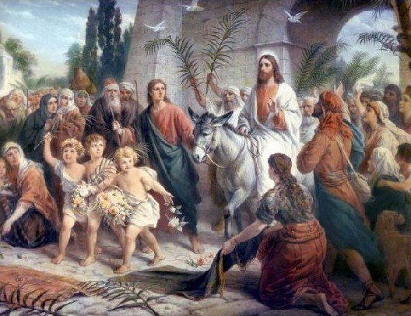
Jésus acclamé

Slide 3
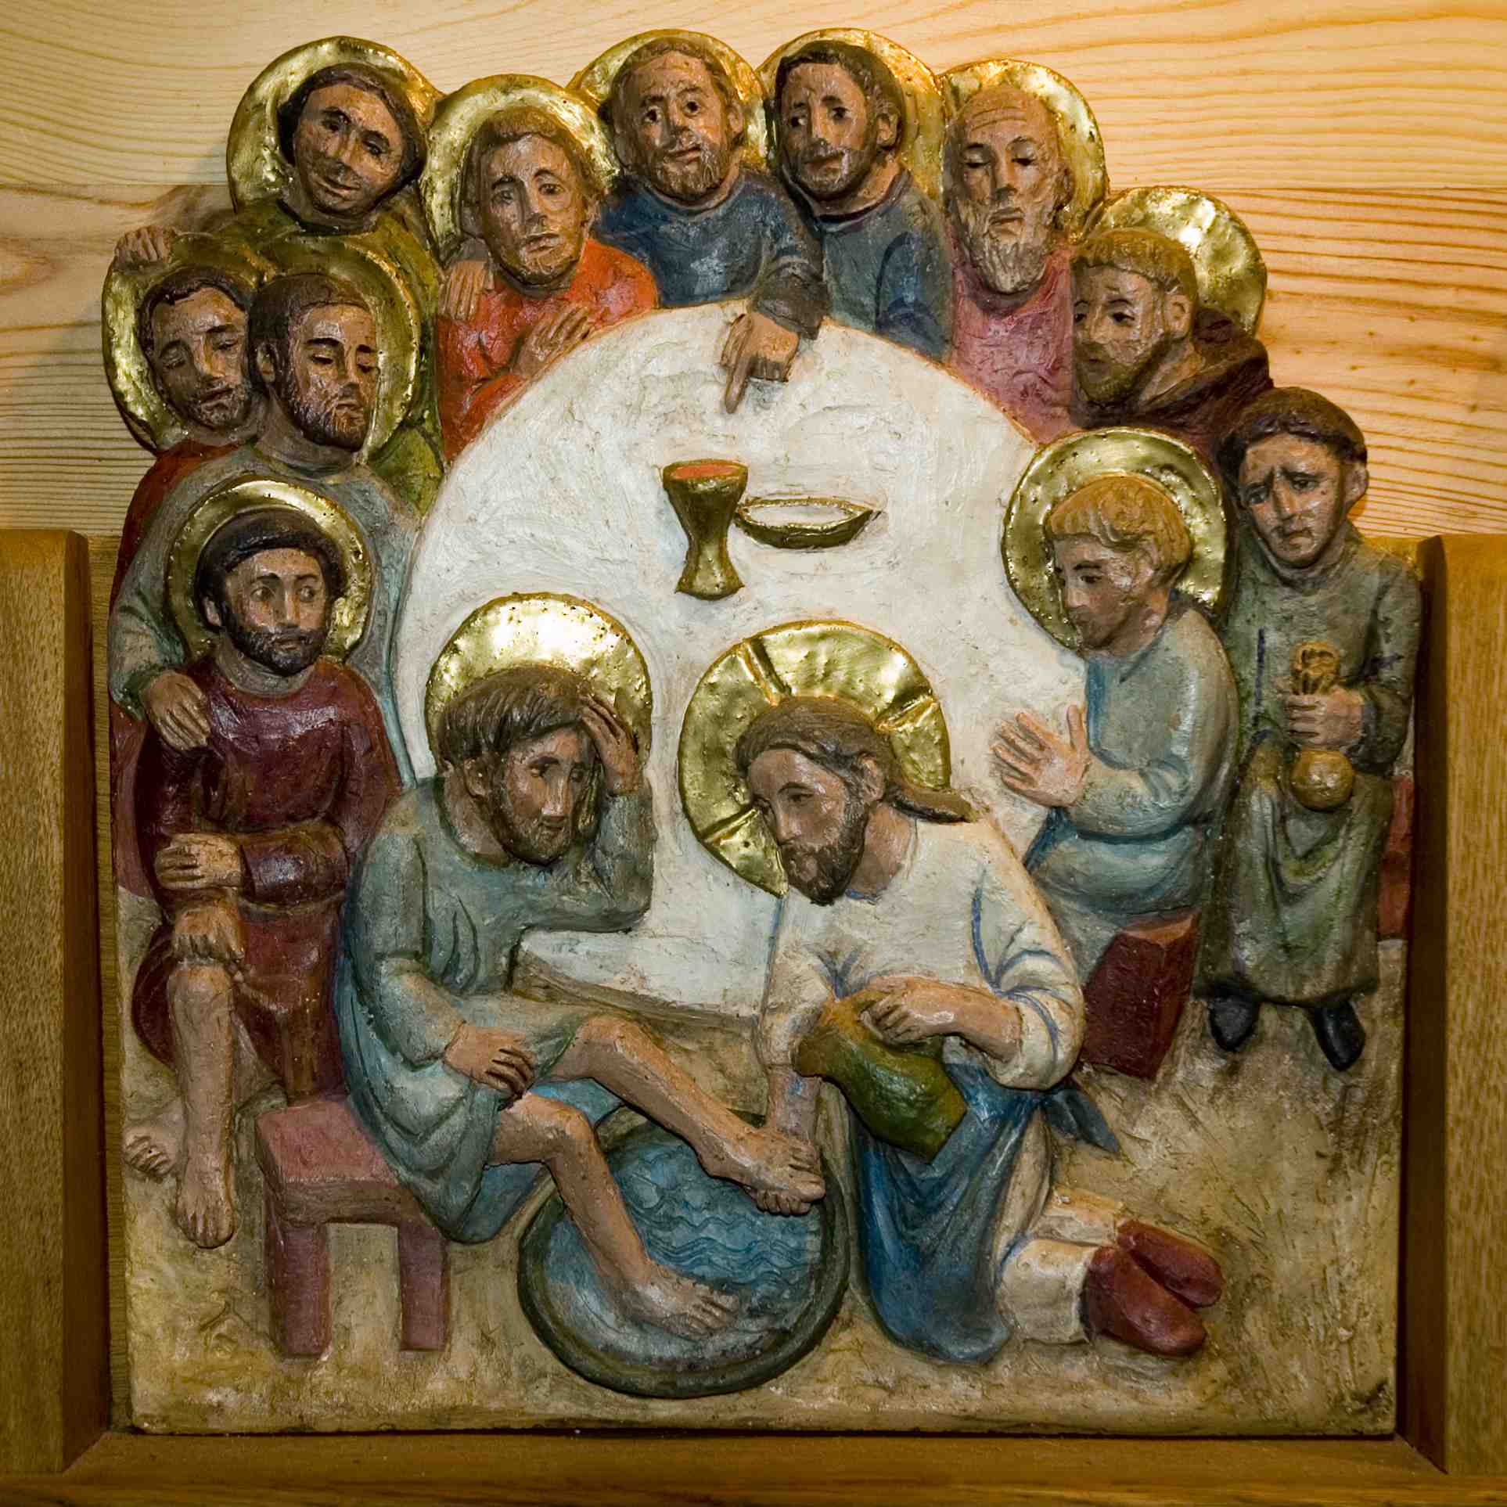
Jeudi Saint : le lavement des pieds et l’institution de l’Eucharistie

Slide 4
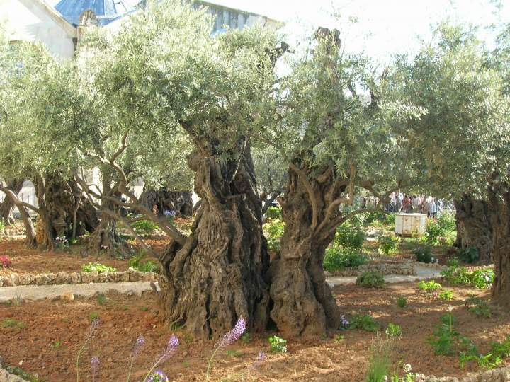
Vendredi Saint : Le Jardin des Oliviers

Slide 5
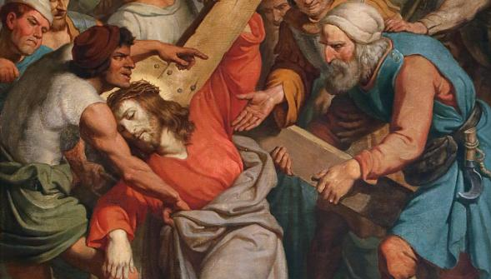
Vendredi Saint : le Chemin de Croix, Jésus tombe plusieurs fois

Slide 6
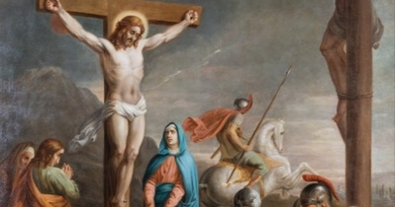
Vendredi Saint : la Crucifixion au Golgotha

Slide 7
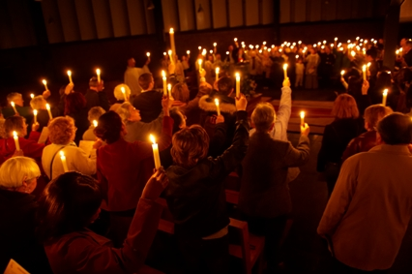
Samedi Saint : Vigile Pascale

Slide 8
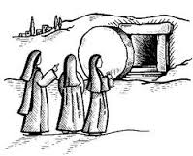
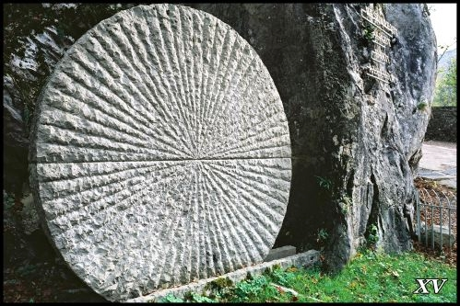
Dimanche : Pâques, Christ ressuscité

